Slide 1
Механизм реализации и защиты прав человека

Slide 2
Классификация прав человека
личные
естественные
«свобода от…»
политические
экономические
«свобода для…»
связанные с принадлежностью к государству
социальные
обязательства государства
культурные
Все права и свободы человека гарантируются и
защищаются Конституцией и законами в равной мере.

Slide 3
Какие права человека, по Вашему мнению, наиболее важны?
Аналитический центр «Левада-центр», ноябрь 2014 г.

Slide 4
Какие права человека, по Вашему мнению, наиболее важны?
Аналитический центр «Левада-центр», ноябрь 2014 г.

Slide 5
Какие права человека, по Вашему мнению, наиболее важны?
Право на жизнь
Право на социальную
поддержку
Неприкосновенность
личной жизни
Справедливая оплата за
труд
Право собственности
Свобода слова
Гарантированный
государством
«прожиточный минимум»
Право избирать
представителей в органы
власти
1
2
3
4
5
6
7
8
9
10
11
Аналитический центр «Левада-центр», ноябрь 2014 г.

Slide 6
Что сейчас важнее для России: порядок в государстве или соблюдение прав человека?
Как Вы считаете, в целом права человека в сегодняшней России соблюдаются или нет?
Аналитический центр
«Левада-центр», ноябрь 2014 г.
Фонд Общественное мнение, март 2013 г.

Slide 7
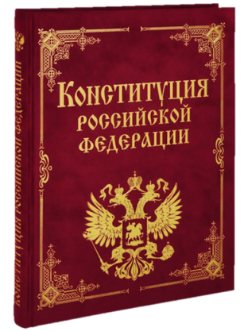
Механизм защиты прав человека в РФ
Конституционные гарантии соблюдения прав человека
Статья 2
Признание, соблюдение и защита прав человека –
обязанность государства.
Статья 80
Президент Российской Федерации является
гарантом Конституции Российской Федерации,
прав и свобод человека и гражданина.
Статья 17
Основные права и свободы человека неотчуж-
даемы и принадлежат каждому от рождения.
Статья 18
Права и свободы человека и гражданина являются
непосредственно действующими.

Slide 8
Механизм защиты прав человека в РФ
Наиболее дейст-венным способом считается судебная защита прав
Статья 46
Каждому гарантируется судебная защита его
прав и свобод.

Slide 9
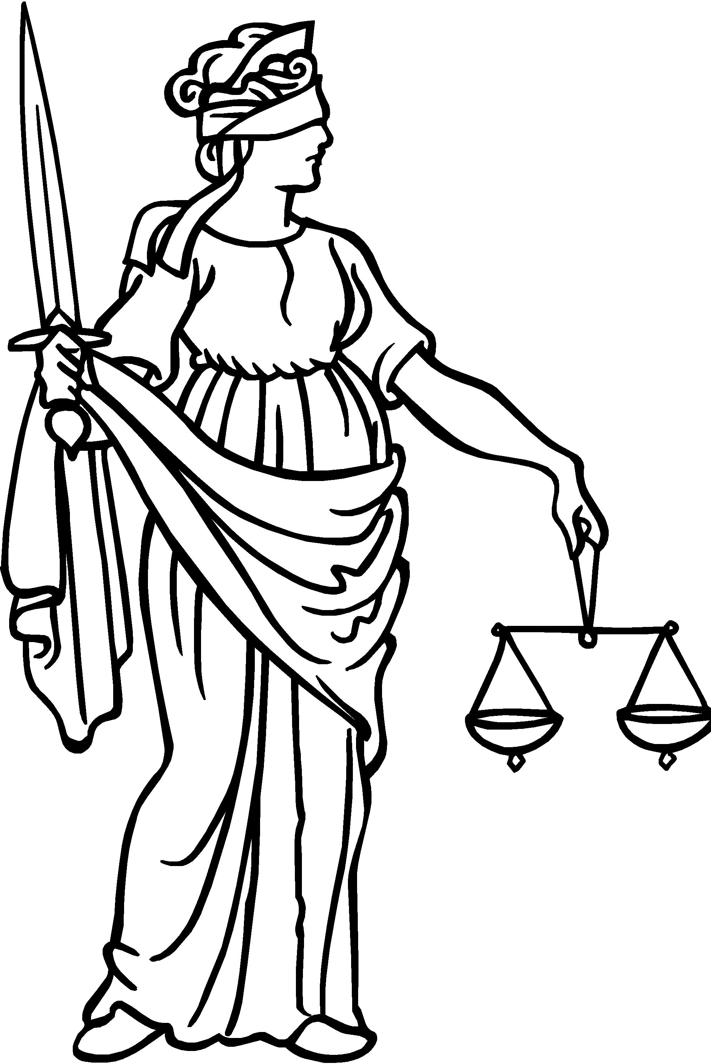
Право на получение квалифицированной юридической помощи
Открытость (публичность) судебных заседаний
Равенство сторон (истца и ответчика, обвинения и защиты)
Презумпция невиновности
Право на суд присяжных

Slide 10
Механизм защиты прав человека в РФ
Наиболее дейст-венным способом считается судебная защита прав
Статья 46
Каждому гарантируется судебная защита его
прав и свобод.
Статья 52
Права потерпевших от преступлений и злоупот-
реблений властью охраняются законом.
Государство обеспечивает потерпевшим доступ
к правосудию и компенсацию причиненного
ущерба.

Slide 11
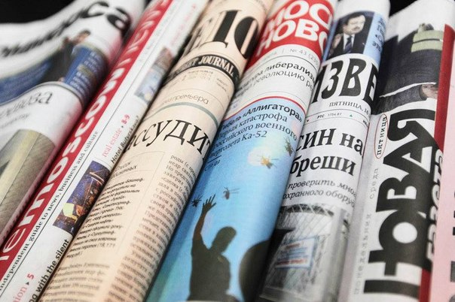
Механизм защиты прав человека в РФ
Граждане могут обратиться за защитой своих прав
в государственные органы
в общественные организации
С 1994 г. Государственная дума назначает
Уполномоченного по правам человека в Российской Федерации.
прокуратура
полиция
профсоюзы
союзы пред-принимателей
правозащитные организации

Slide 12
Человек, чьей обязанностью является рассмотрение
жалоб граждан на действия органов власти
и государственных чиновников
От древнескандинавского umboð – полномочие, поручение
ОМБУДСМЕН

Slide 13
Стокгольм, Швеция, 1846 г.

Slide 14
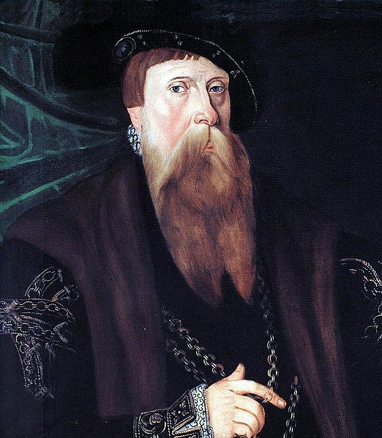
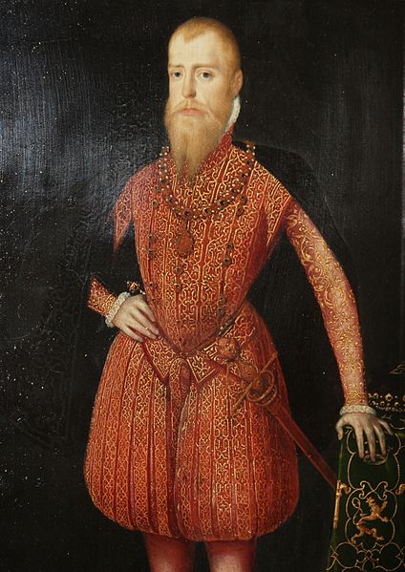
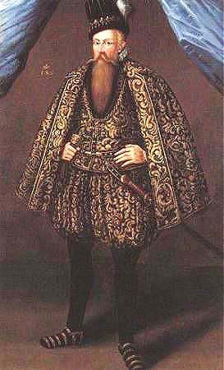
Шведские короли из династии Ваза, XVI век

Slide 15
Полтавская битва,
27 июня (8 июля) 1709 года

Slide 16
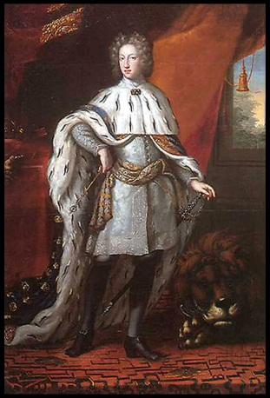
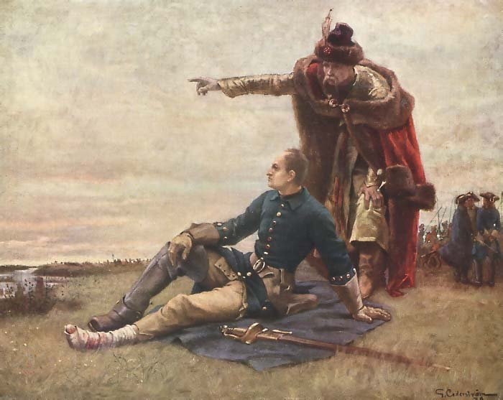
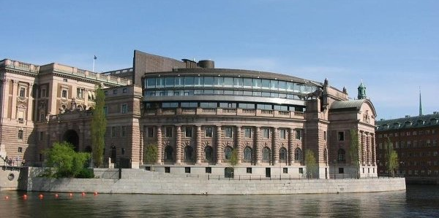
С 1809 года Омбудсмена стал избирать парламент. Обычно им становится человек, пользующийся широкой известностью в обществе.
Карл XII после возвращения в Швецию
ввёл пост Королевского Омбудсмена для наведения порядка в системе управления страной.
Карл XII
Здание шведского риксдага в Стокгольме

Slide 17
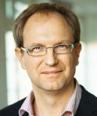
Фредрик Мальберг, Омбудсман по делам детей и молодёжи

Slide 18
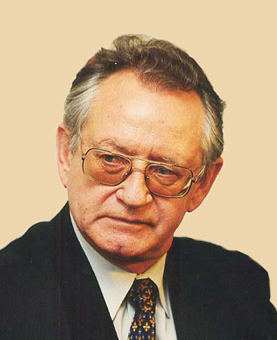
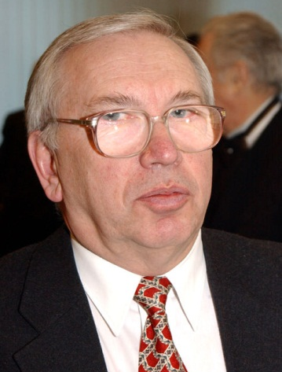
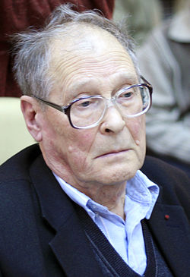
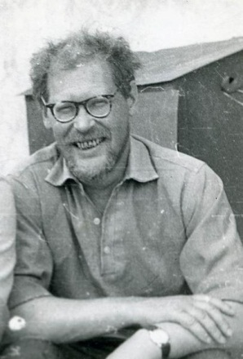
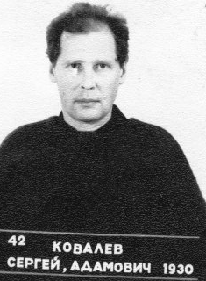
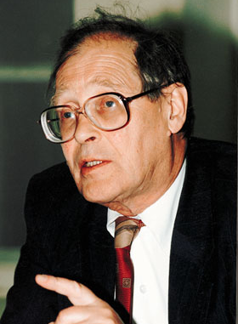
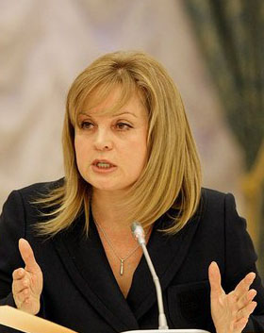
Уполномоченный по правам человека РФ
Человек старше 35 лет.
Имеет опыт в защите прав человека.
Избирается на 5 лет Государственной думой.
Рассматривает обращения по поводу нарушения прав
человека государственными органами и конкретными
государственными служащими.
Может обратиться любой человек, который не
удовлетворён решением суда по своей жалобе.
Официальный сайт: http://ombudsmanrf.org/
Олег Миронов
Владимир Лукин
Сергей Ковалёв
Элла Памфилова

Slide 19
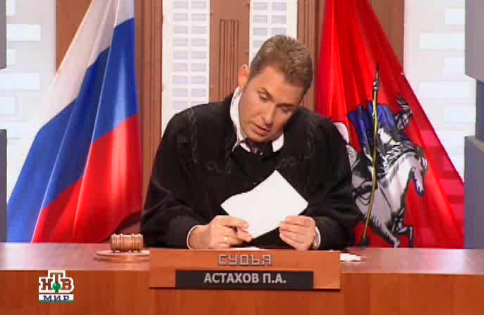
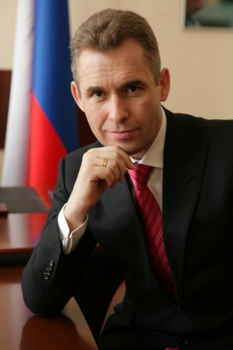
Уполномоченный при президенте РФ по правам ребёнка
Павел Астахов

Slide 20
Уполномоченный при президенте РФ по правам ребёнка
Права детей нуждаются в особой защите
Декларация прав ребёнка
1959 г.
Конвенция ООН о правах ребёнка 1989 г.
Принимая во внимание, что ребёнок …
нуждается в специальной охране и заботе,
… принимая во внимание , что человечест-
во обязано давать ребёнку лучшее, что
оно имеет …
оно имеет … с целью обеспечить детям
счастливое детство…
Павел Астахов
1998 г. – Федеральный закон «О гарантиях прав ребёнка в РФ»

Slide 21
Механизм защиты прав человека в РФ
Наиболее дейст-венным способом считается судебная защита прав
Статья 46
Каждый вправе … обращаться в межгосудар-
ственные органы по защите прав и свобод чело-
века, если исчерпаны все имеющиеся внутри-
государственные средства правовой защиты.

Slide 23
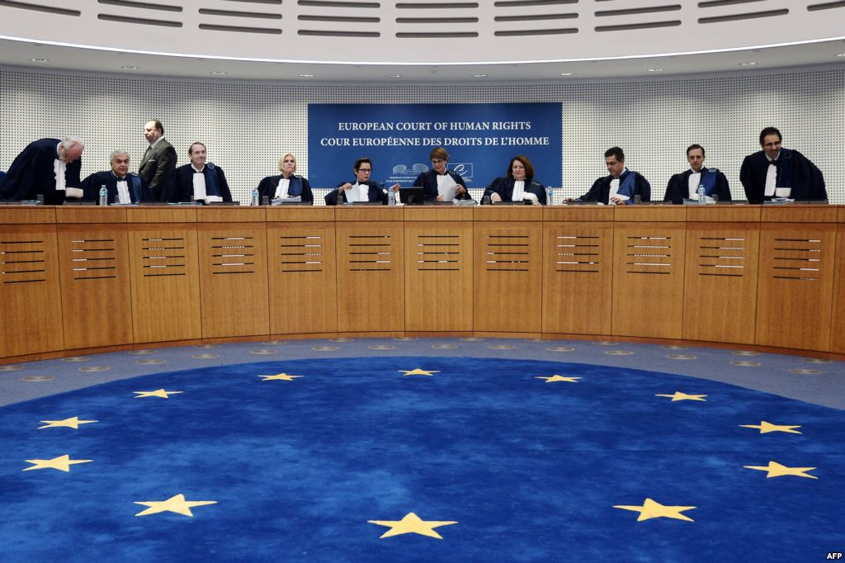

Slide 24
Распределение жалоб по странам в Европейском суде по правам человека ( на конец 2013 г.)

Slide 25
Распределение жалоб по странам в Европейском суде по правам человека в расчёте на душу населения ( на конец 2013 г.)
Сербия
Черногория
Хорватия
Молдавия
…
Россия
…
Испания
Дания
Великобритания
Ирландия

Slide 26
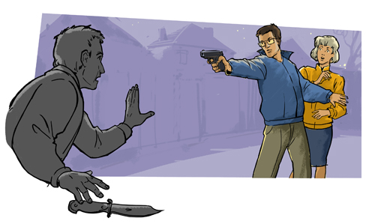
Механизм защиты прав человека в РФ
Наиболее дейст-венным способом считается судебная защита прав
Статья 46
Каждый вправе защищать свои права и
свободы всеми способами, не запрещенными
законом.

Slide 27
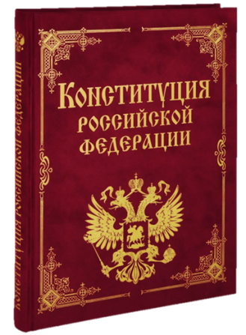
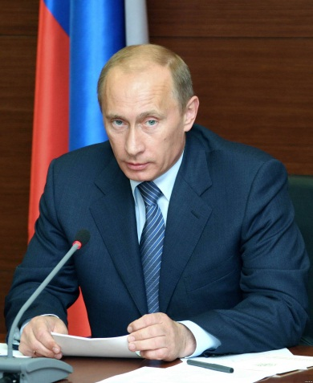
Защита прав и свобод человека
ПРИЗНАЁТ ПРАВА
И СВОБОДЫ НЕОТЧУЖДАЕМЫМИ
ЯВЛЯЕТСЯ
ГАРАНТОМ
КОНСТИТУЦИИ

Slide 28
Защита прав и свобод человека
ОСУЩЕСТВЛЯЕТ
НАДЗОР ЗА СОБЛЮДЕНИЕМ
ПРАВ ГРАЖДАН
Рассматривает
жалобы людей на действия госорганов

Slide 29
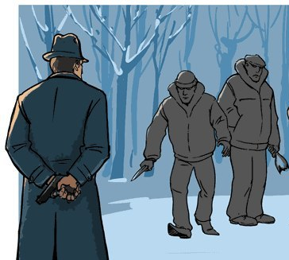
Защита прав и свобод человека
ПРАВО ОБРАЩАТЬСЯ
В СУД, В ТОМ ЧИСЛЕ
И МЕЖДУРАРОДНЫЙ
САМОСТОЯТЕЛЬНАЯ ЗАЩИТА ПРАВ И СВОБОД ЗАКОННЫМИ СПОСОБАМИ

Slide 30
Кто, по Вашему мнению, в наибольшей степени защищает права человека в нашей стране?
Фонд Общественное мнение, март 2013 г.

